Slide 1



Prof.: Alex Barreira
Alunos: Allan Tavares – 52001
Fernanda Coutinho – 52097
Lucas Ferrer – 52102
Angélica Cassoli – 52119
Daniel Bertucci – 52061
Ramon Souza – x

Slide 2
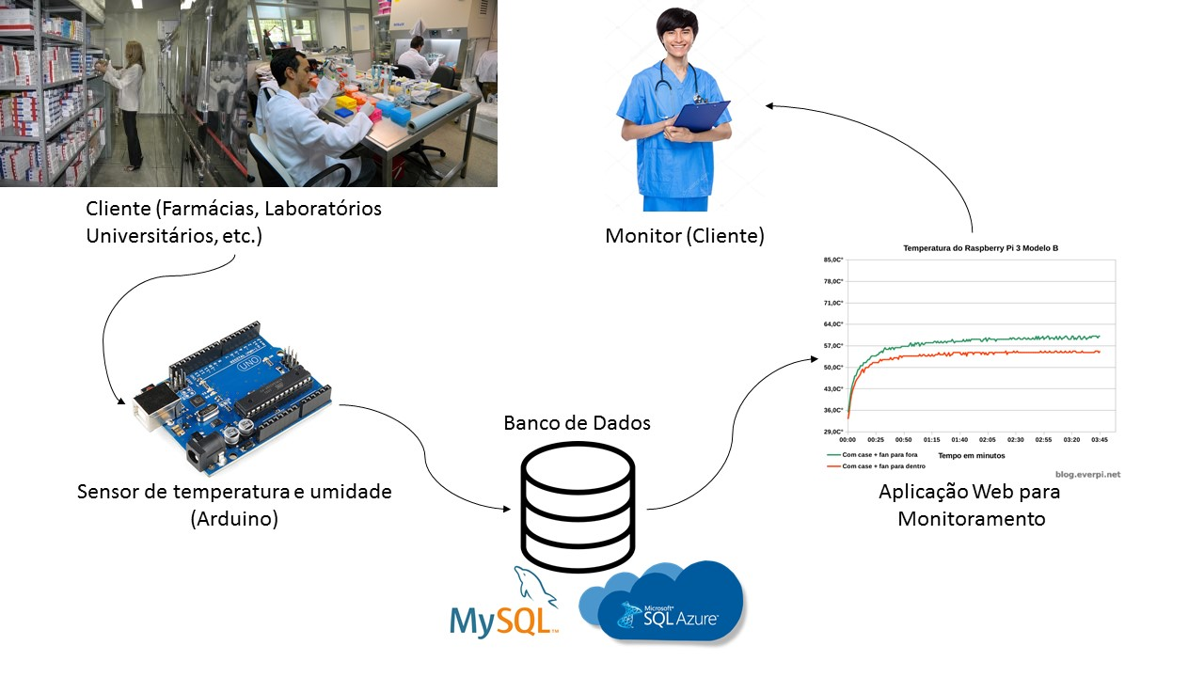

Slide 3
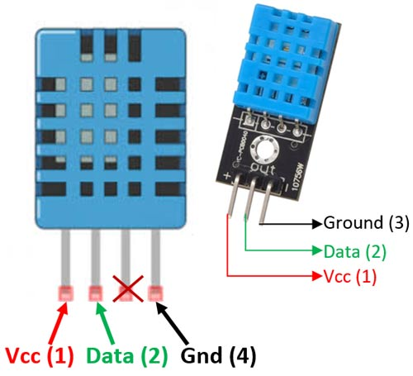

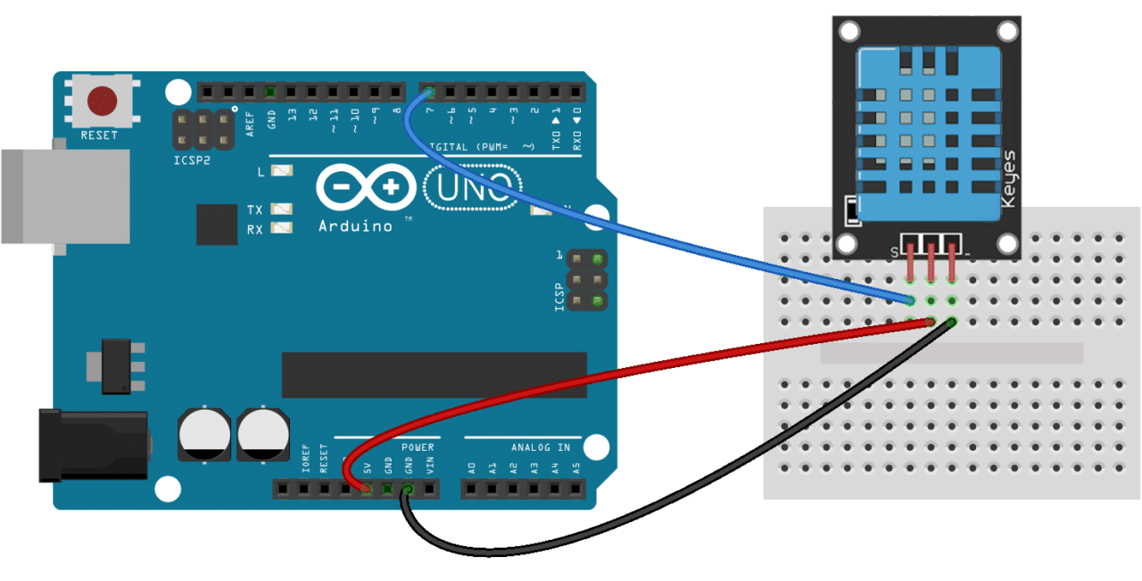

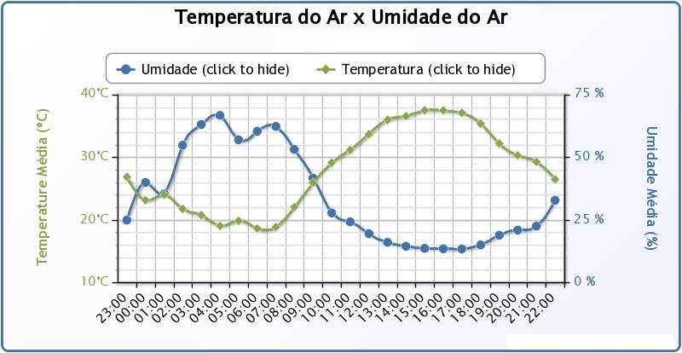





DHT11
Arduino UNO
Temperatura e Umidade
Sensor
Protoboard
Saída de dados
Usuário final
Banco de dados / Aplicação Web
Máquina local
Envio de dados

Slide 4
Obrigado!

